Slide 1

ESCUELA POLITÉCNICA DEL EJÉRCITO
CARRERA DE INGENIERÍA AGROPECUARIA
INFORME TÉCNICO DEL PROYECTO DE INVESTIGACIÓN
TRATAMIENTO DE AGUAS RESIDUALES DOMÉSTICAS MEDIANTE UN HUMEDAL ARTIFICIAL DE FLUJO SUBSUPERFICIAL CON VEGETACIÓN HERBÁCEA
SANTO DOMINGO – ECUADOR
MAYO 2013
EDINSON YASMANY CUEVA TORRES

Slide 2
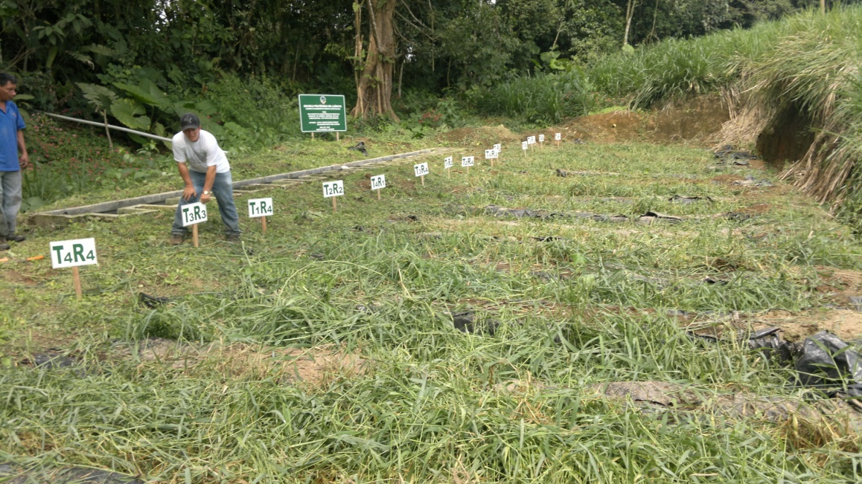
INTRODUCCIÓN
TRATAMIENTO DE AGUAS RESIDUALES DOMÉSTICAS
Población de Ecuador 14 millones, tasa de crecimiento 1,6%, consumo de agua 1 800 m3/año, (INEC 2004)
En el capítulo VI de la Ley de Aguas; De la Prevención y Control de la Contaminación de las Aguas
  Art 16. Queda prohibido descargar, sin sujetarse a las correspondientes normas técnicas y regulaciones, a las redes de alcantarillado, o en las quebradas, acequias, ríos, lagos naturales o artificiales, o en las aguas marítimas, así como infiltrar en terrenos, las aguas residuales que contengan contaminantes que sean nocivos a la salud humana, a la fauna, a la flora y a las propiedades.
Santo Domingo tiene 76 889 viviendas el 48,1% de estas son atendidas por un sistema de alcantarillado público, el 13,6% tiene pozos ciegos, el 24% utiliza pozos sépticos y el 14,3% elimina las AR de otras formas (INEC 2004), sin cumplir las normativas de descarga.
Humedal artificial de la Had Zoila Luz
EDINSON YASMANY CUEVA TORRES

Slide 3
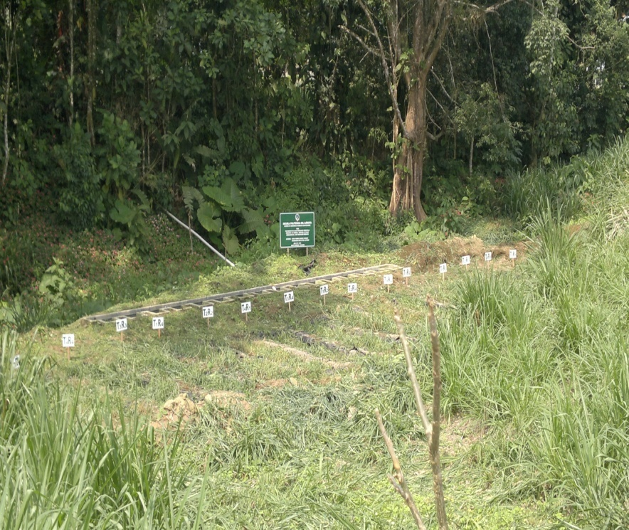
OBJETIVOS
Realizar el diagnóstico sobre los niveles de contaminación del agua residual en la entrada y salida del Sistema de Humedal Artificial Subsuperficial (HSS),
Diseñar e implementar un Sistema de Humedal Artificial Subsuperficial (HSS) que permita disminuir los niveles de contaminación en los cuerpos receptores
Determinar los costos de construcción y mantenimiento del Sistema de Humedal Artificial Subsuperficial (HSS).
Mantenimiento del Humedal artificial de la Had Zoila Luz
EDINSON YASMANY CUEVA TORRES

Slide 4
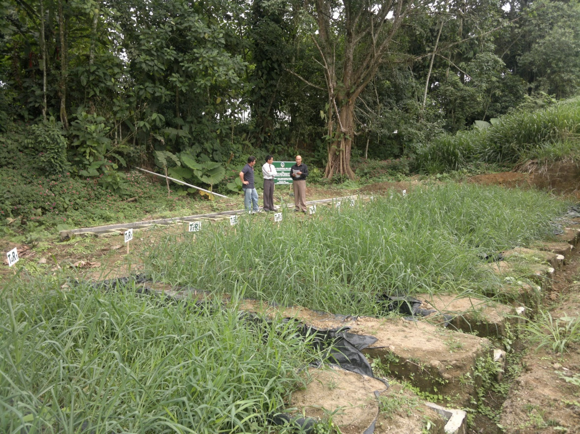
METODOLOGÍA
Ubicación
Provincia Santo Domingo de los Tsáchilas, Cantón Santo Domingo, Parroquia Luz de América, km 24 vía Santo Domingo-Quevedo en la hacienda Zoila Luz, Se estableció un área de 250 m² de humedales subsuperficiales.
Humedal artificial Establecido
EDINSON YASMANY CUEVA TORRES

Slide 5
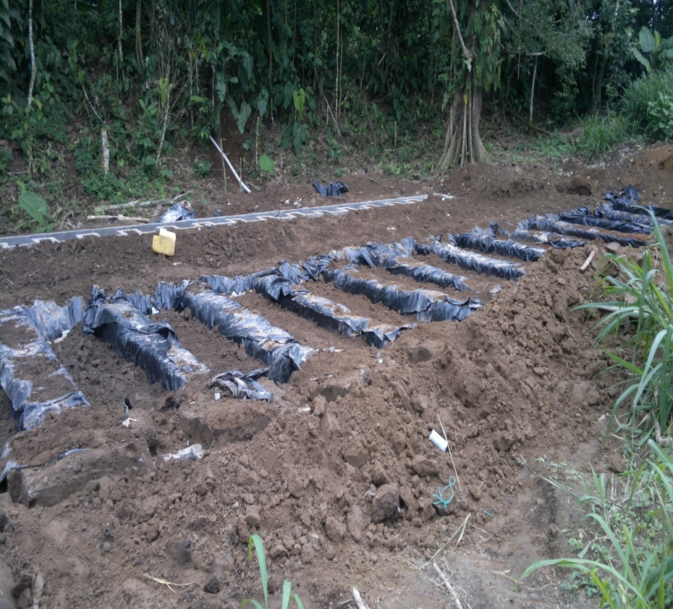
METODOLOGÍA
Materiales
50 kg de Estolones de Echinochloa polystachia Hitch
50 kg de Eriochloa polystachya Kunth
50 kg de Brachiaria mutica Forks
9 m³ de arena azul
12 m³ de arena amarilla
10 m³ de ripio
5 m³ de piedra bola
460 m² de plástico
750 kg de cemento
Tuberia
500 bloques
Tractor
cámara fotográfica
17 letreros
50 análisis de agua
120 jornales
Construccion del Humedal artificial de la Had Zoila Luz
EDINSON YASMANY CUEVA TORRES

Slide 6
METODOLOGÍA
Modelo experimental
Se aplicó un DCA, con cuatro tratamientos y cuatro repeticiones, el factor de estudio fueron las especies de vegetación herbácea.
T1 Echinochloa polystachya Hitch
T2 Eriochloa polystachya Kunth,
T3 Brachiaria mutica Forks
T4 Mezcla de las tres especies
Para determinar diferencia entre tratamientos se aplicó la prueba Fisher al 95% y comparaciones ortogonales
EDINSON YASMANY CUEVA TORRES

Slide 7
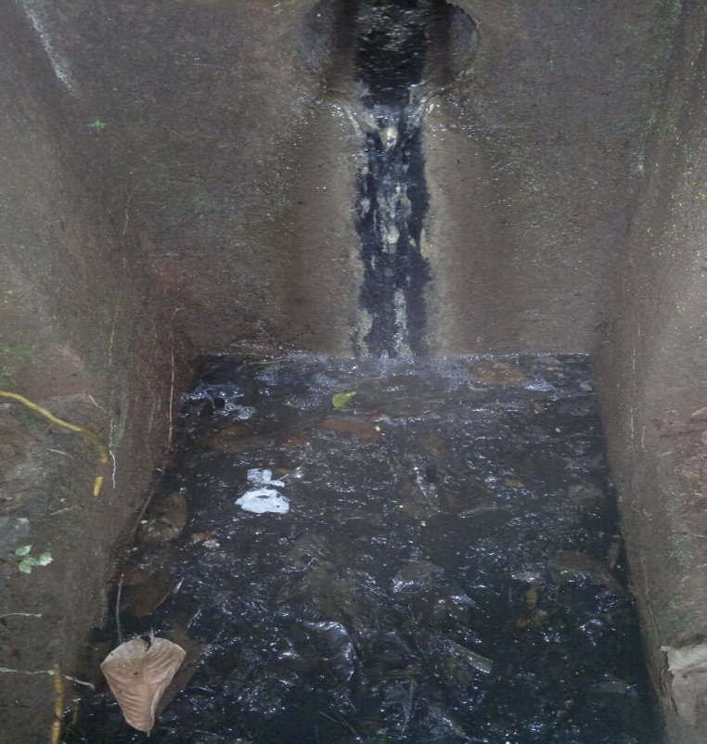
METODOLOGÍA
    Diagnóstico sobre los niveles de contaminación del agua residual de la Hacienda Zoila
Encuesta al 100% de la población de la hacienda Zoila Luz
Cálculo de la descarga
Muestreo de la temperatura del agua y del aire.
Variables a medir (DBO5, DQO, aluminio, nitrógeno total, fósforo, sólidos totales y coliformes totales)
Descarga directa de Agua Residual al cuerpo de agua dulce.
EDINSON YASMANY CUEVA TORRES

Slide 8

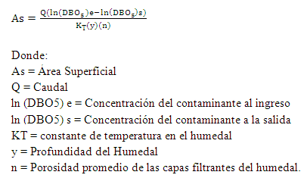
METODOLOGÍA
Diseño e implementación del Sistema de Humedal Artificial Subsuperficial
El factor limitante DBO5
Área superficial
Construcción del Humedal
EDINSON YASMANY CUEVA TORRES

Slide 9
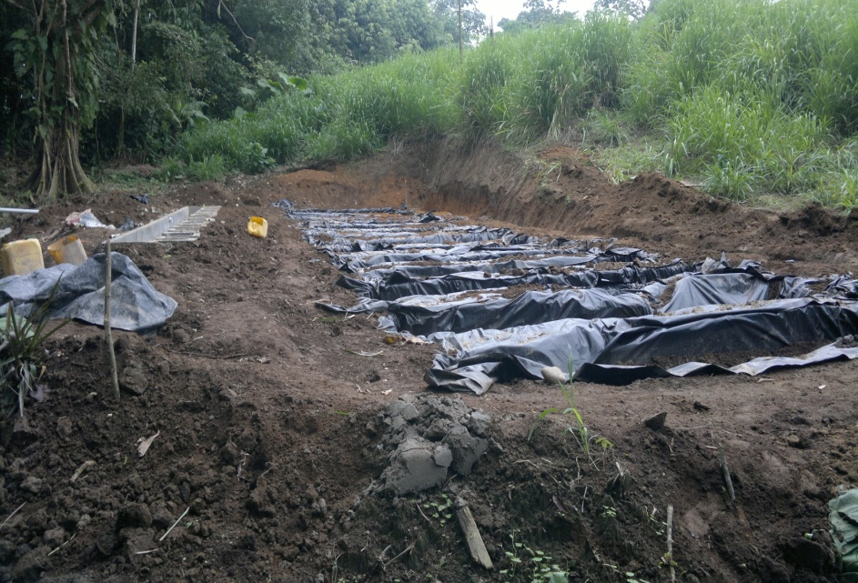
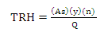
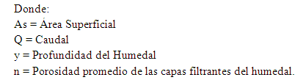
METODOLOGÍA
Diseño e implementación del Sistema de Humedal Artificial Subsuperficial
Tiempo de retención Hidráulica
Construcción de piscinas y Cajetines
EDINSON YASMANY CUEVA TORRES

Slide 10
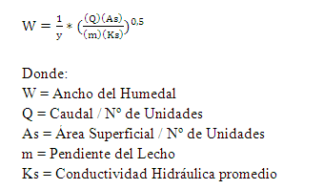
METODOLOGÍA
Diseño e implementación del Sistema de Humedal Artificial Subsuperficial
Ancho del Humedal
Ancho del Humedal 1 metro
EDINSON YASMANY CUEVA TORRES

Slide 11
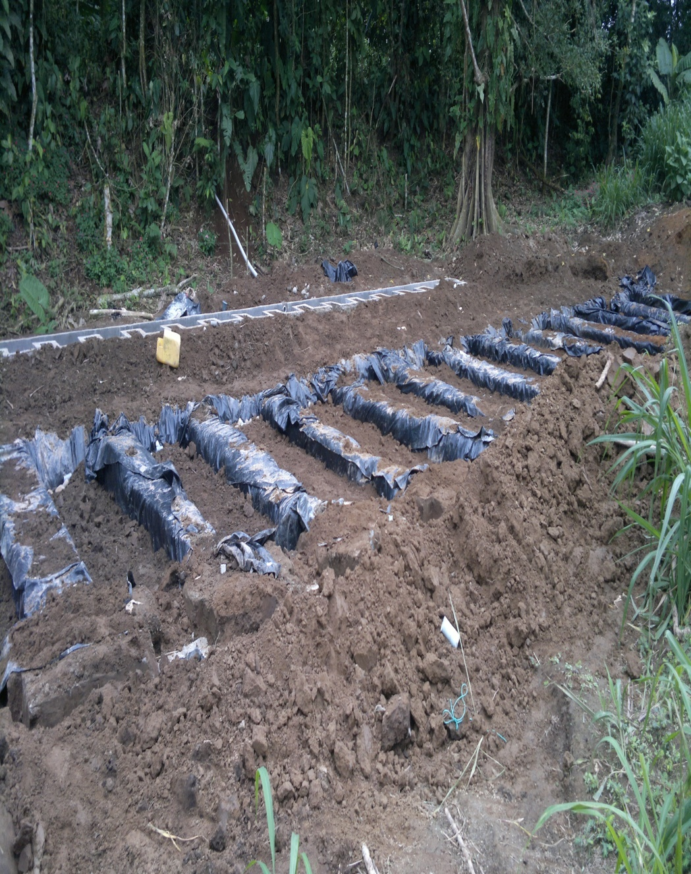
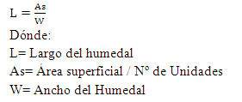
METODOLOGÍA
Diseño e implementación del Sistema de Humedal Artificial Subsuperficial
Largo del Humedal
Largo del Humedal 4 metros
EDINSON YASMANY CUEVA TORRES

Slide 12

METODOLOGÍA
Diseño e implementación del Sistema de Humedal Artificial Subsuperficial
Impermeabilización y colocación de las capas filtrantes
Se coloco plástico a las Unidades Experimentales
Pendiente de fondo 3%
3 medios filtrantes
  20 cm grava
  25 cm arena
  15 cm tierra
Siembra de las gramíneas según el tratamiento y repetición.
Colocación del Plástico en el fondo del Humedal
EDINSON YASMANY CUEVA TORRES

Slide 13
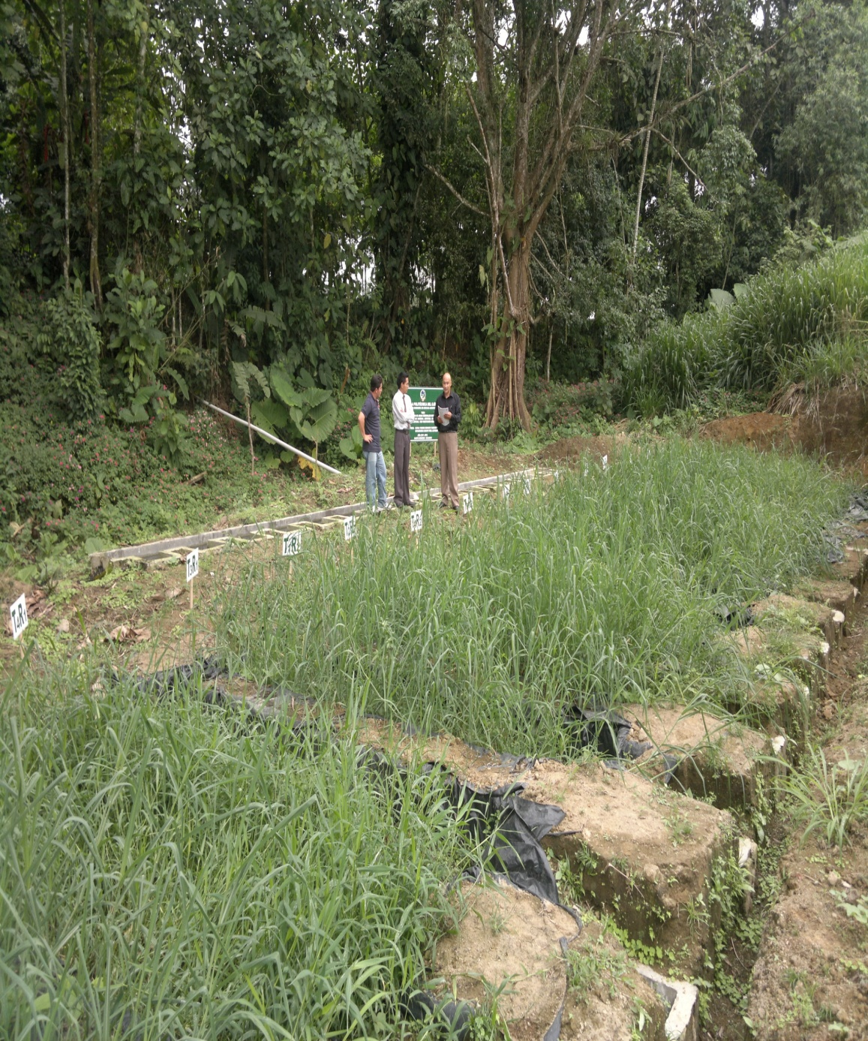
METODOLOGÍA
Diseño e implementación del Sistema de Humedal Artificial Subsuperficial
Vegetación
Se utilizaron 50 kg de estolones de cada especie (Echinochloa polystachia, Eriochloa polystachya y Brachiaria mutica), las cuales fueron sembradas en hileras de 10 cm x 20 cm.
Especies establecidas en el Humedal Artificial.
EDINSON YASMANY CUEVA TORRES

Slide 14
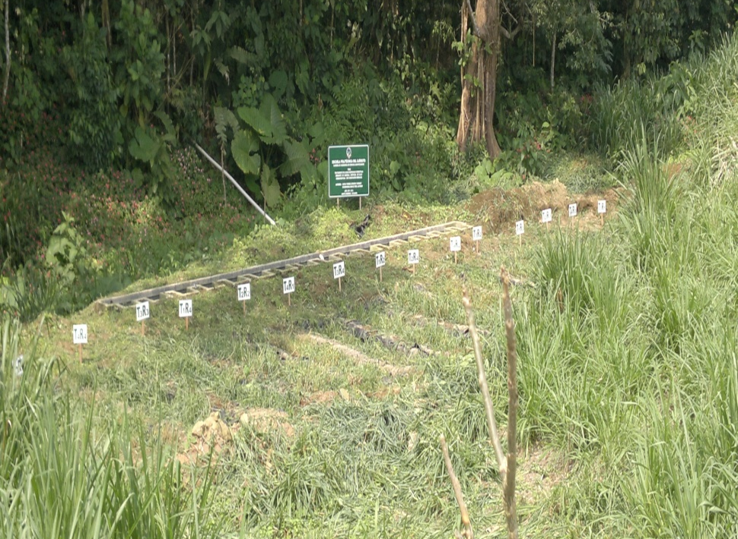
METODOLOGÍA
    Determinación de los costos de construcción
Recursos Físicos
Servicios Básicos
Costo total
Especies establecidas en el Humedal Artificial.
EDINSON YASMANY CUEVA TORRES

Slide 15
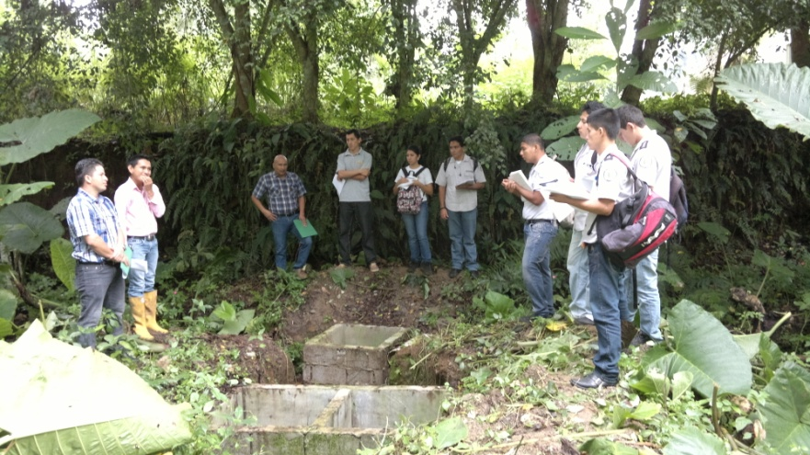
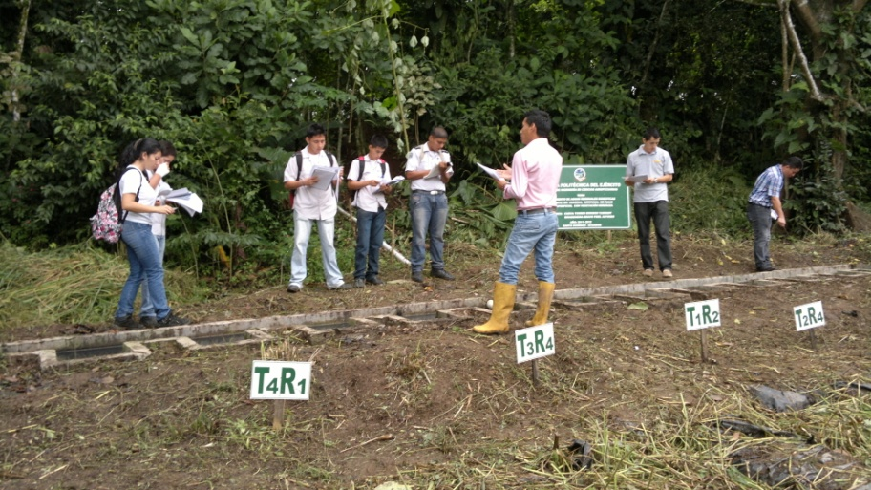
METODOLOGÍA
    Difusión de la metodología y resultados de la Investigación
Día de campo para mostrar y explicar el funcionamiento de los humedales
Día de Campo Humedal Artificial (Cajetines de distribución)
Día de Campo Humedal Artificial
EDINSON YASMANY CUEVA TORRES

Slide 16
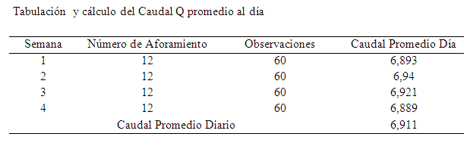
RESULTADOS Y DISCUSIÓN
  SOBRE EL DIAGNÓSTICO DE LOS NIVELES DE CONTAMINACIÓN DEL AGUA RESIDUAL DE LA HACIENDA ZOILA LUZ
Determinación de hora pico
  Se determino que la hora de mayor frecuencia de uso de agua es a las 06:00 y 16:00
    Determinación del caudal Q
  Caudal Q = 6,911 m³/día
EDINSON YASMANY CUEVA TORRES

Slide 17
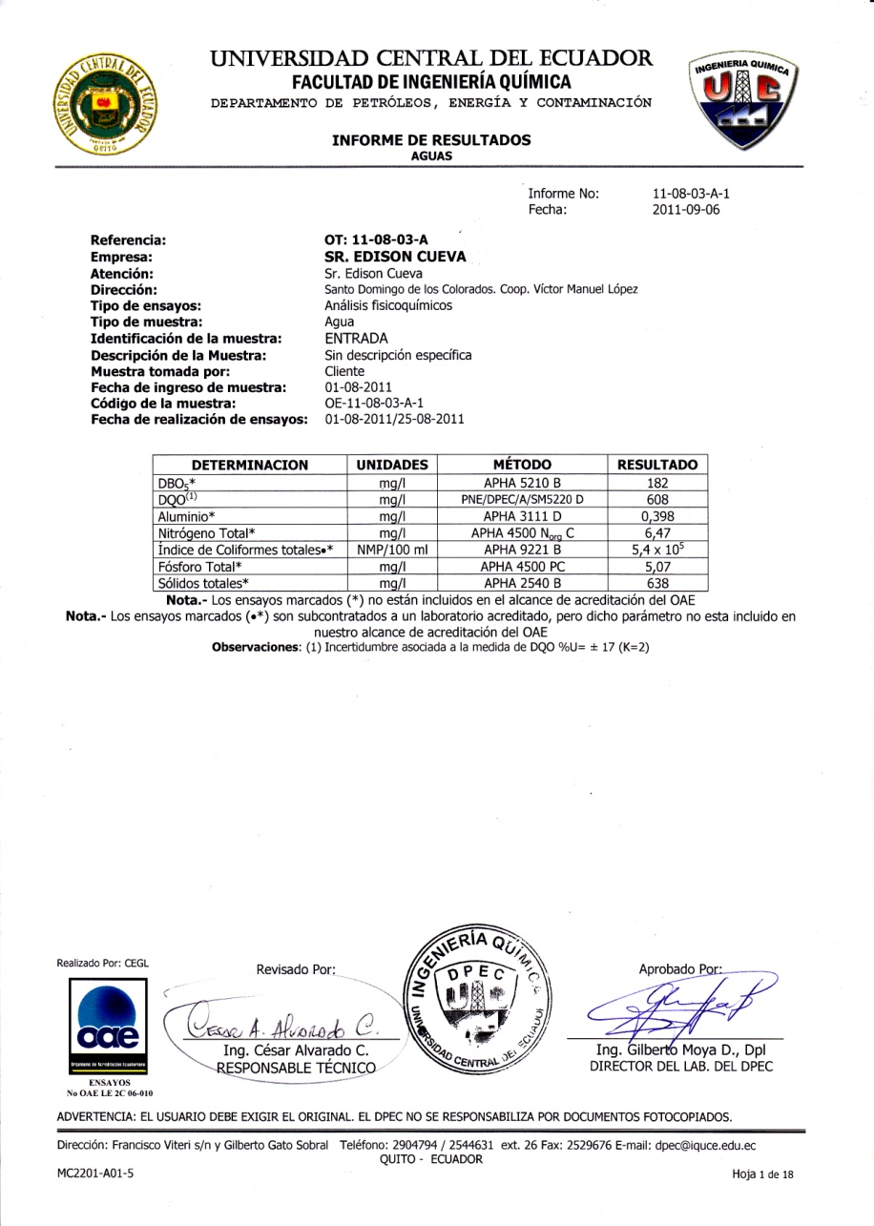
RESULTADOS Y DISCUSIÓN
  SOBRE EL DIAGNÓSTICO DE LOS NIVELES DE CONTAMINACIÓN DEL AGUA RESIDUAL DE LA HACIENDA ZOILA LUZ
Análisis de agua a la entrada de los humedales
  DBO5 del Agua Residual es 182 mg/l
EDINSON YASMANY CUEVA TORRES

Slide 18
Análisis del agua de Entrada sin Tratamiento
RESULTADOS Y DISCUSIÓN
EDINSON YASMANY CUEVA TORRES

Slide 19
RESULTADOS Y DISCUSIÓN
  NIVELES DE CONTAMINACIÓN DEL AGUA RESIDUAL DE LA HACIENDA ZOILA LUZ
PARAMETRO | AGUA SIN TRATAR | AGUA TRATADA | NIVELES PERMISIBLES*
DBO5 | 182 mg/l | 37 mg/l | 50 mg/l
DQO | 608 mg/l | 107 mg/l | 250 mg/l
ALUMINIO | 0,378 mg/l | 1,037 mg/l | 5 mg/l
NITRÓGENO TOTAL | 6,47 mg/l | 9,872 mg/l | 15 mg/l
COLIFORMES TOTALES | 540000 NMP/100ml | 180 millones NMP/100ml | 1000 NMP/100ml
FÓSFORO TOTAL | 5,07 mg/l | 2,38 mg/l | 15 mg/l
SÓLIDO TOTALES | 638 mg/l | 321 mg/l | 1600 mg/l.
  * Ministerio de Ambiente (2009), límite permitido para descargas a un cuerpo de agua dulce
EDINSON YASMANY CUEVA TORRES

Slide 20
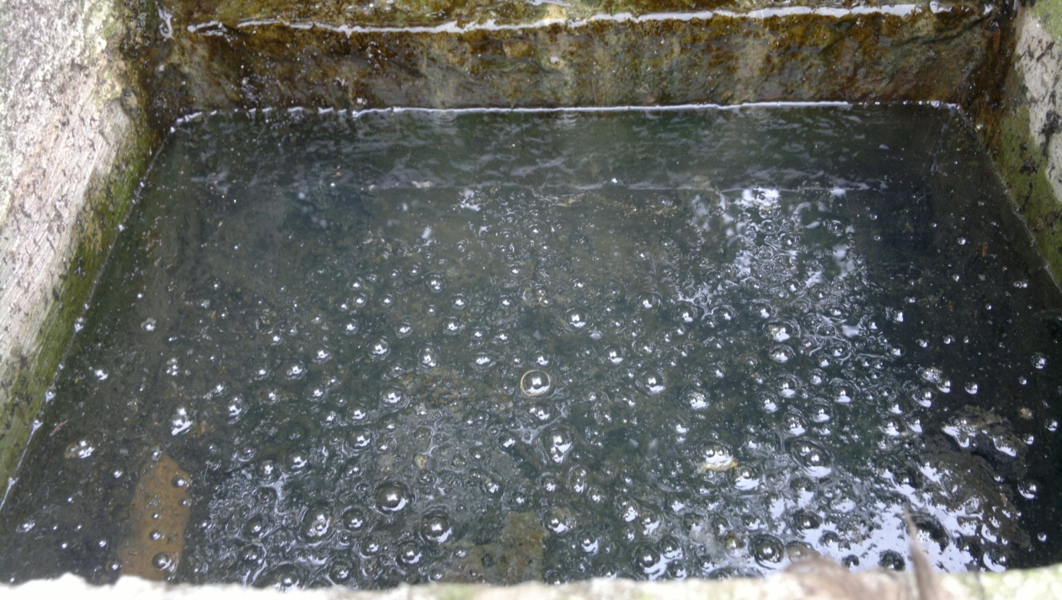
RESULTADOS Y DISCUSIÓN
Los niveles de los contaminantes se redujeron
  DBO₅ 78%, DQO 82%, Aluminio 65%, Nitrógeno Total 34%, Fosforo Total 54%, Sólidos Totales 49%, Índice de Colifirmes no hubo efecto de las especies
  Agua sin tratamiento
EDINSON YASMANY CUEVA TORRES

Slide 21
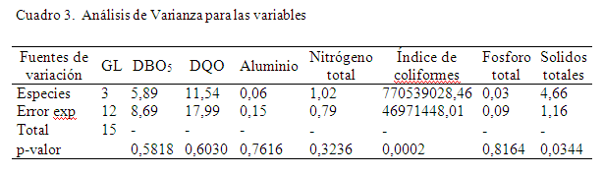
Resumen del Análisis de Varianza de las variables de la Investigación
RESULTADOS Y DISCUSIÓN
  NIVELES DE CONTAMINACIÓN DEL AGUA RESIDUAL DE LA HACIENDA ZOILA LUZ
EDINSON YASMANY CUEVA TORRES

Slide 22
RESULTADOS Y DISCUSIÓN
  NIVELES DE CONTAMINACIÓN DEL AGUA RESIDUAL DE LA HACIENDA ZOILA LUZ
Niveles de Contaminación en DBO5
PARAMETRO | MINISTERIO DE AMBIENTE (2009) * | ESPÍNDOLA (2011) * | FAO. (2004); TULAS (2001)** | AGUA TRATADA
DBO5 | 50 mg/l | 100 mg/l | 15 mg/l | 37 mg/l
* Límite permitido para descargas a un cuerpo de agua dulce
** Aguas de uso Agrícola Clase III (riego)
Comparación entre tratamiento
EDINSON YASMANY CUEVA TORRES

Slide 23
RESULTADOS Y DISCUSIÓN
  NIVELES DE CONTAMINACIÓN DEL AGUA RESIDUAL DE LA HACIENDA ZOILA LUZ
Niveles de Contaminación en DQO
PARAMETRO | MINISTERIO DE AMBIENTE (2009) * | ESPÍNDOLA (2011) * | FAO. (2004); TULAS (2001)** | AGUA TRATADA
DQO | 250 mg/l | 250 mg/l | 150 mg/l | 107 mg/l
* Límite permitido para descargas a un cuerpo de agua dulce
** Aguas de uso Agrícola Clase III (riego)
Comparación entre tratamiento
EDINSON YASMANY CUEVA TORRES

Slide 24
RESULTADOS Y DISCUSIÓN
  NIVELES DE CONTAMINACIÓN DEL AGUA RESIDUAL DE LA HACIENDA ZOILA LUZ
Niveles de Contaminación en Aluminio
PARAMETRO | MINISTERIO DE AMBIENTE (2009) * | ESPÍNDOLA (2011) * | FAO. (2004); TULAS (2001)** | AGUA TRATADA
ALUMINIO | 5 mg/l | 5 mg/l | 5 mg/l | 1,037 mg/l
* Límite permitido para descargas a un cuerpo de agua dulce
** Aguas de uso Agrícola Clase III (riego)
Comparación entre tratamiento
EDINSON YASMANY CUEVA TORRES

Slide 25
RESULTADOS Y DISCUSIÓN
  NIVELES DE CONTAMINACIÓN DEL AGUA RESIDUAL DE LA HACIENDA ZOILA LUZ
Niveles de Contaminación en Nitrógeno Total
PARAMETRO | MINISTERIO DE AMBIENTE (2009) * | ESPÍNDOLA (2011) * | FAO. (2004); TULAS (2001)** | AGUA TRATADA
NITRÓGENO TOTAL | 15 mg/l | 15 mg/l | 10 mg/l | 9,872 mg/l
* Límite permitido para descargas a un cuerpo de agua dulce
** Aguas de uso Agrícola Clase III (riego)
Comparación entre tratamiento
EDINSON YASMANY CUEVA TORRES

Slide 26
RESULTADOS Y DISCUSIÓN
  NIVELES DE CONTAMINACIÓN DEL AGUA RESIDUAL DE LA HACIENDA ZOILA LUZ
Niveles de Contaminación en Coliformes Totales
PARAMETRO | MINISTERIO DE AMBIENTE (2009) * | ESPÍNDOLA (2011) * | FAO. (2004); TULAS (2001)** | AGUA TRATADA
COLIFORMES TOTALES | 1000 NMP/100ml | 50 000 NMP/100ml | 7 000 NMP/100ml | 180 millones NMP/100ml
* Límite permitido para descargas a un cuerpo de agua dulce
** Aguas de uso Agrícola Clase III (riego)
Comparación entre tratamiento
EDINSON YASMANY CUEVA TORRES

Slide 27
RESULTADOS Y DISCUSIÓN
  NIVELES DE CONTAMINACIÓN DEL AGUA RESIDUAL DE LA HACIENDA ZOILA LUZ
Niveles de Contaminación en Fósforo Total
PARAMETRO | MINISTERIO DE AMBIENTE (2009) * | ESPÍNDOLA (2011) * | FAO. (2004); TULAS (2001)** | AGUA TRATADA
FÓSFORO TOTAL | 15 mg/ll | 10 mg/l | 15 mg/l | 2,38 mg/l
* Límite permitido para descargas a un cuerpo de agua dulce
** Aguas de uso Agrícola Clase III (riego)
Comparación entre tratamiento
EDINSON YASMANY CUEVA TORRES

Slide 28
RESULTADOS Y DISCUSIÓN
  NIVELES DE CONTAMINACIÓN DEL AGUA RESIDUAL DE LA HACIENDA ZOILA LUZ
Niveles de Contaminación en Sólidos Totales
PARAMETRO | MINISTERIO DE AMBIENTE (2009) * | ESPÍNDOLA (2011) * | FAO. (2004); TULAS (2001)** | AGUA TRATADA
SÓLIDO TOTALES | 1600 mg/l | 1600 mg/l | 3 000 mg/l | 321 mg/l
* Límite permitido para descargas a un cuerpo de agua dulce
** Aguas de uso Agrícola Clase III (riego)
Comparación entre tratamiento
EDINSON YASMANY CUEVA TORRES

Slide 29

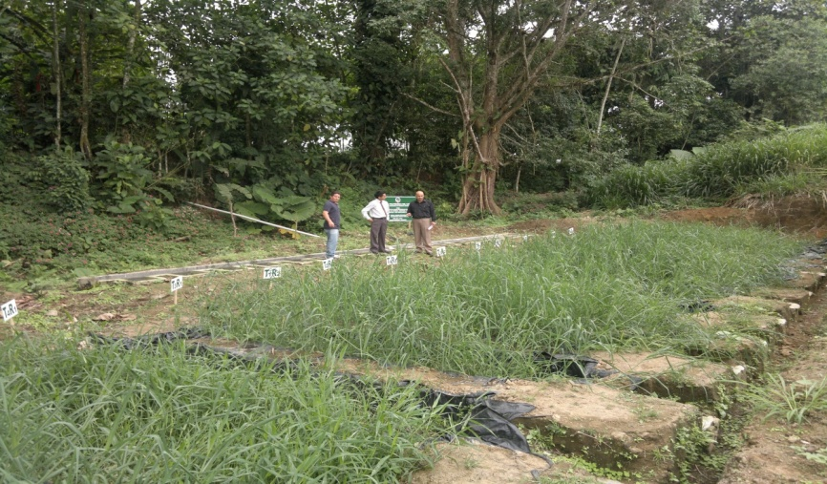
Costos de Construcción
RESULTADOS Y DISCUSIÓN
Se elaboró un cuadro especificando lo Siguiente:
  Recursos Físicos 5178
  Servicios Básicos 400
  Costo total 5578
Construcción del Humedal
Humedal establecido
EDINSON YASMANY CUEVA TORRES

Slide 30


CONCLUSIONES
El costo total de la investigación (70 m2) 5.578 USD, costo por metro cuadrado de 78,00 USD.
Costo real de la Tecnología 22,00 USD por m2
Construcción de los Humedales
Construcción de los Humedales
EDINSON YASMANY CUEVA TORRES

Slide 31
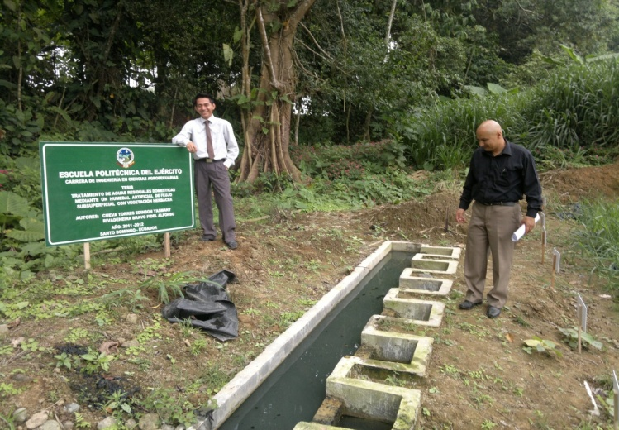
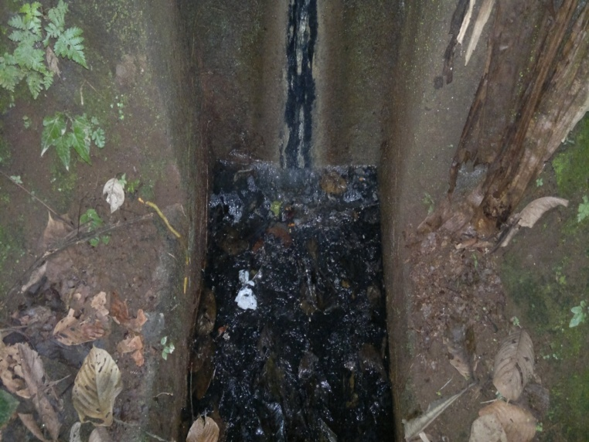
CONCLUSIONES
Los contaminantes del Agua Residual antes de ser tratadas superaban los límites de descarga permitido para la descarga de Agua Residual a un cuerpo de Agua dulce, las mismas que al ser vertidas de manera directa contaminaron de forma indiscriminada el recurso agua, suelo y afectó la flora y fauna del sitio
Cajetines de repartición del AR
Agua Residual sin Tratamiento
EDINSON YASMANY CUEVA TORRES

Slide 32
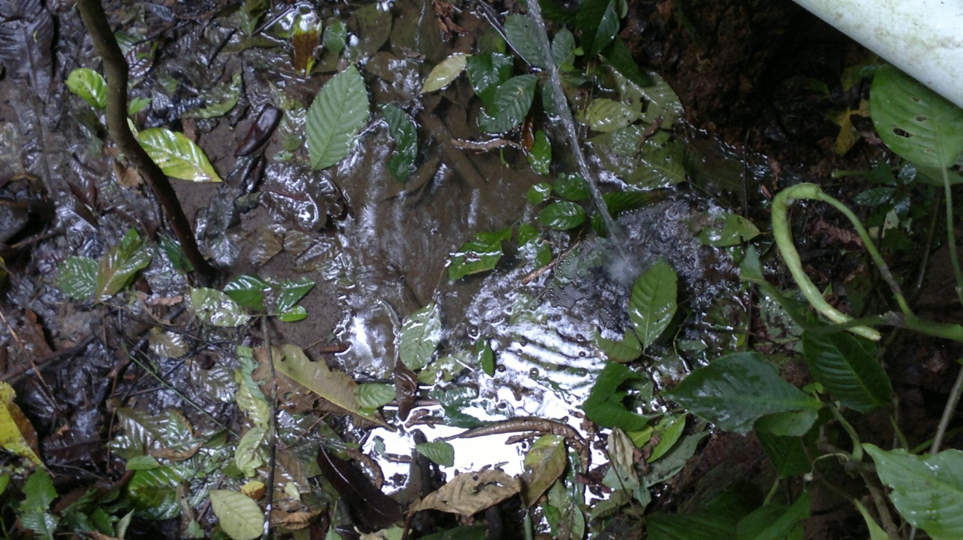
CONCLUSIONES
El Agua Residual luego de ser tratada en los Humedales tiene niveles de contaminación inferiores a los límites permisibles para descarga y puede ser considerada Agua para uso Agrícola Clase III según los parámetros DQO, aluminio, nitrógeno total, fósforo total, sólidos totales, exceptuando los niveles de DBO5 y coliformes totales que superan estos límites.
Salida de Agua Tratada
EDINSON YASMANY CUEVA TORRES

Slide 33

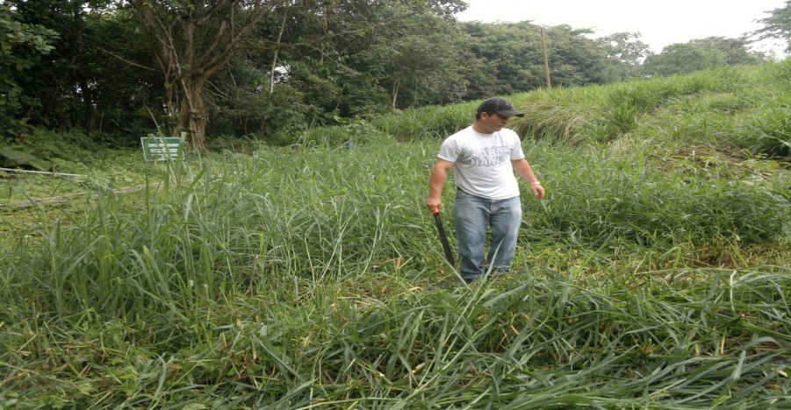
CONCLUSIONES
El diseño hidráulico construido para reducir los niveles de contaminación del Agua Residual logra depurar más de 6 m3/día de manera eficiente, y podría soportar una población aproximada de 100 habitantes, contribuyendo a reducir el impacto ecológico que genera la descarga de Agua Residual sin tratamiento a un cuerpo de agua dulce.
Humedales Establecidos y Funcionando
Mantenimiento de los Humedales
EDINSON YASMANY CUEVA TORRES

Slide 34
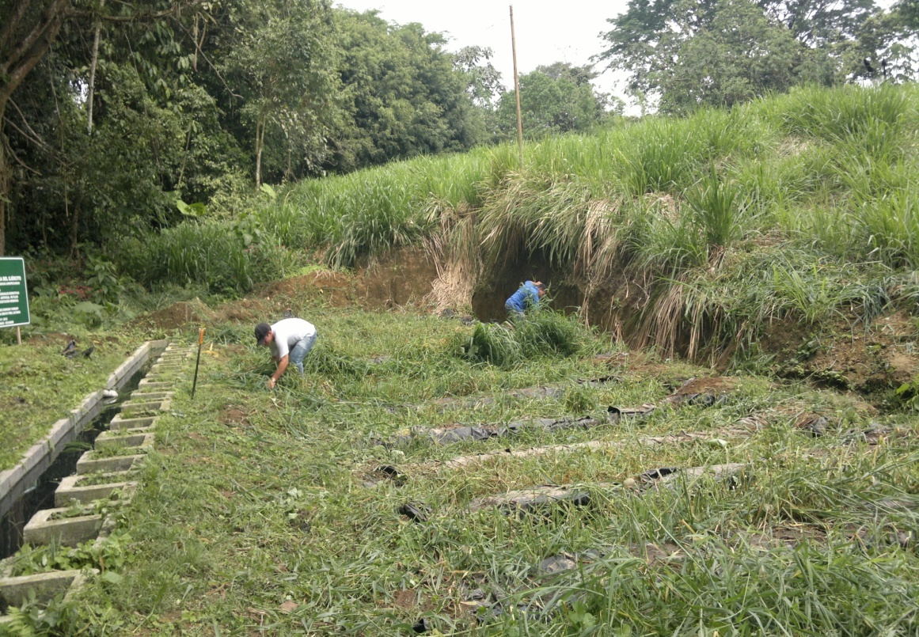
RECOMENDACIONES
Continuar con los trabajos de mantenimiento en los Humedales Artificiales implementados en la Hacienda Zoila Luz para evitar la contaminación de los cuerpos receptores.
Estas aguas causan daños colaterales a la población circundante a la Hacienda.
Corte de las especies Vegetales
EDINSON YASMANY CUEVA TORRES

Slide 35
RECOMENDACIONES
Realizar con un periodo de tres meses un análisis físico químico general para registrar los niveles de concentración de los contaminantes en los Humedales, para mantener un registro de los niveles de contaminantes del Agua Residual a la salida del Humedal artificial
EDINSON YASMANY CUEVA TORRES

Slide 36
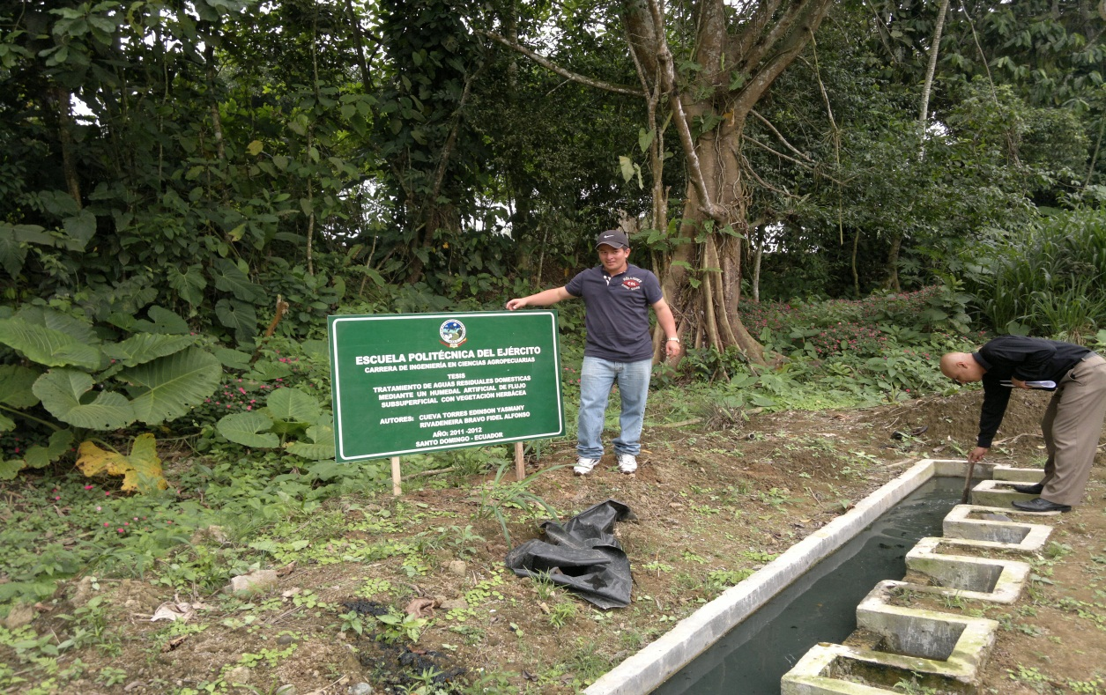
RECOMENDACIONES
Para una nueva investigación se recomienda buscar mecanismos alternativos para la distribución del agua en el cajetín de distribución, ya que es propenso a taponamientos en épocas de lluvias, como también realizar 5 análisis mas del efluente de entrada, para obtener un promedio de concentración de contaminantes más ajustado, que permita discernir mejor los resultados obtenidos.
Funcionamiento de los Humedales
EDINSON YASMANY CUEVA TORRES

Slide 37
RECOMENDACIONES
Se recomienda que investiguen la inocuidad de los pastos resultantes del proceso según análisis y aptitud para alimentación de animales.
Es necesario realizar aforamientos del caudal de ingreso en épocas de verano y en épocas de invierno, ya que el caudal se ve afectado por las aguas lluvias.
Se recomienda realizar talleres a la comunidad Agropecuaria, para que conozcan y desarrollen estos sistemas de tratamientos de aguas en sus predios.
EDINSON YASMANY CUEVA TORRES

Slide 38
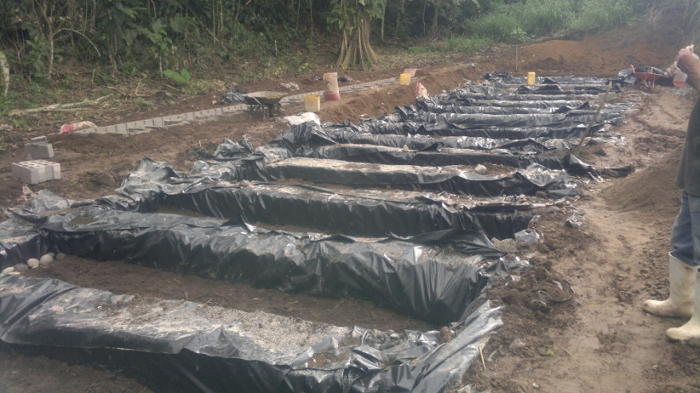
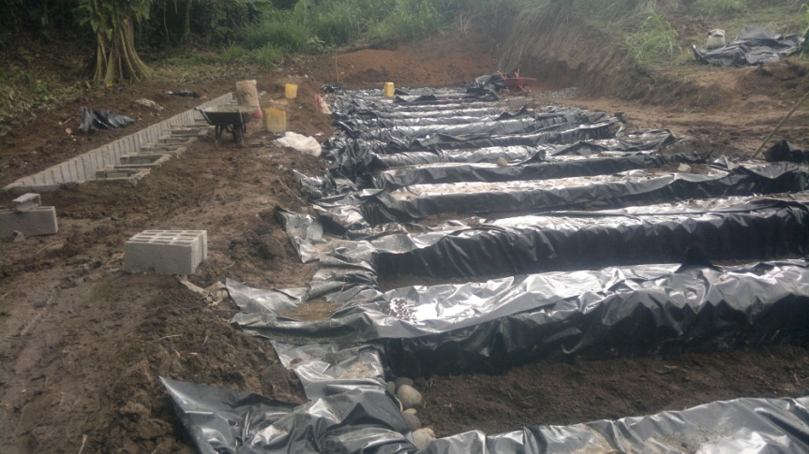

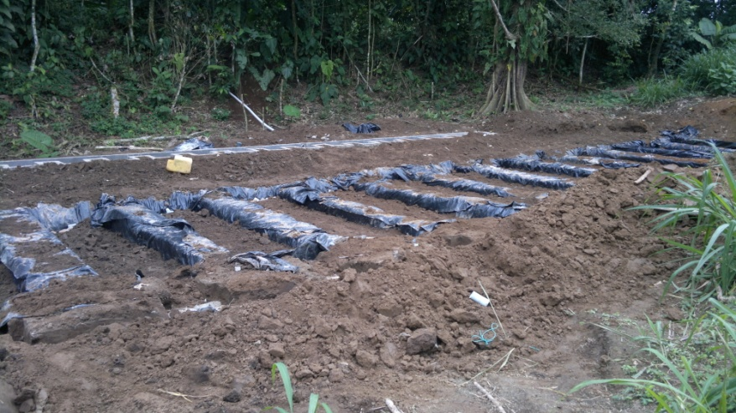
CONSTRUCCIÓN DE LOS HUMEDALES
EDINSON YASMANY CUEVA TORRES

Slide 39
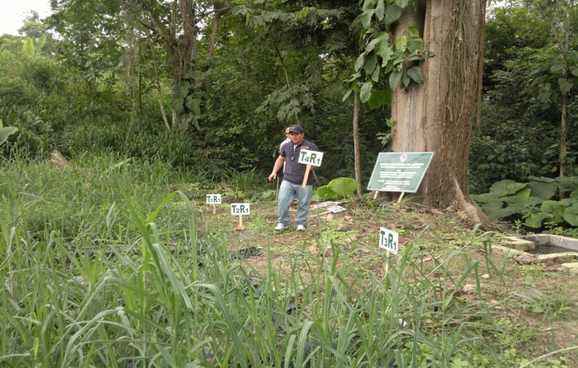
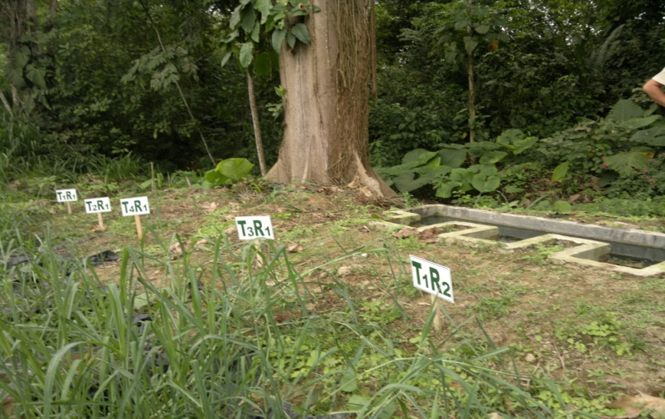
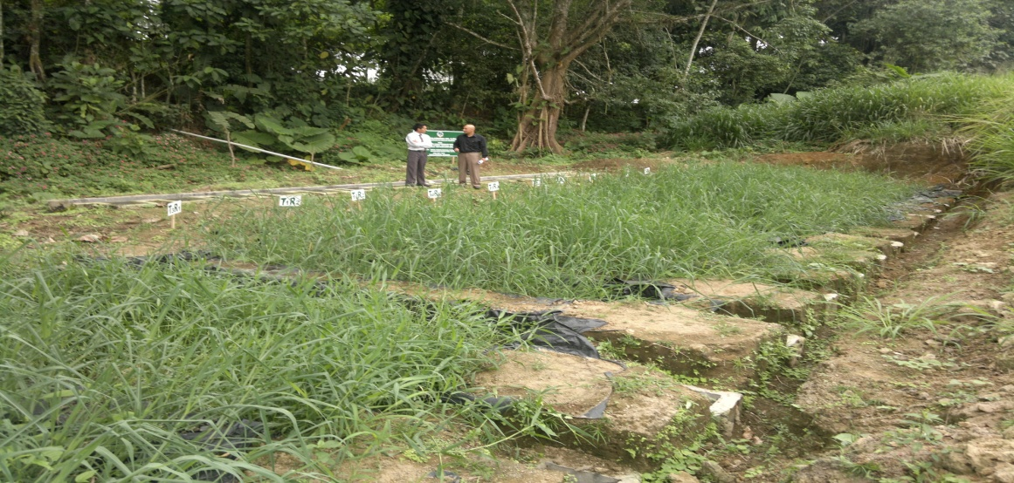
Humedales Establecidos
EDINSON YASMANY CUEVA TORRES

Slide 40
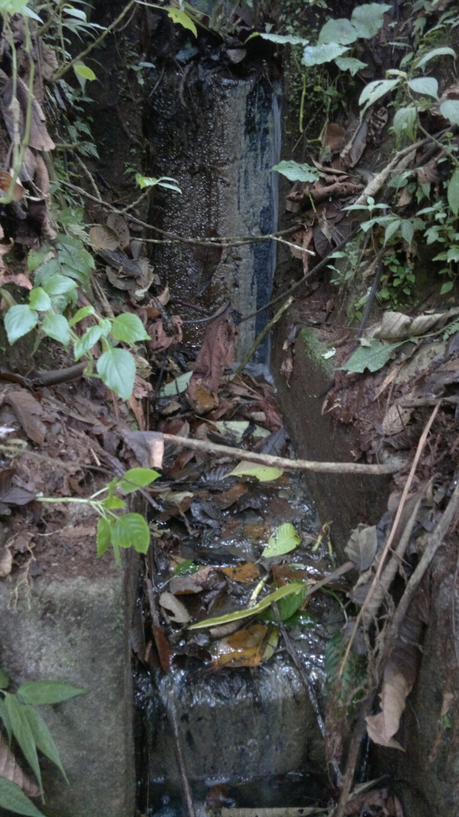
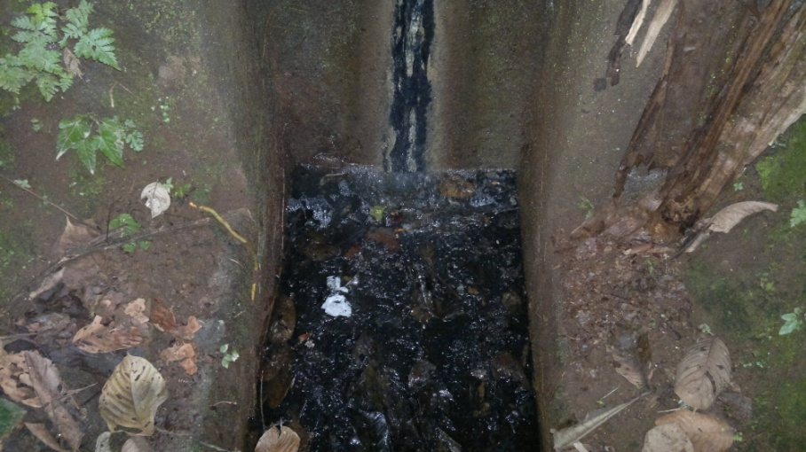

Agua Residual sin Tratamiento
EDINSON YASMANY CUEVA TORRES

Slide 41
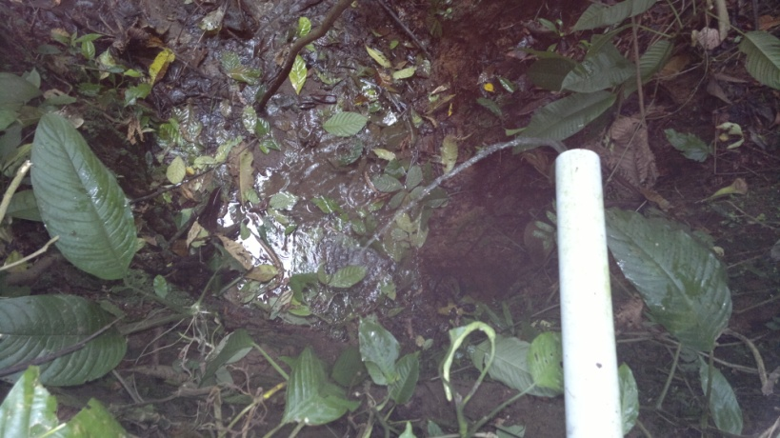
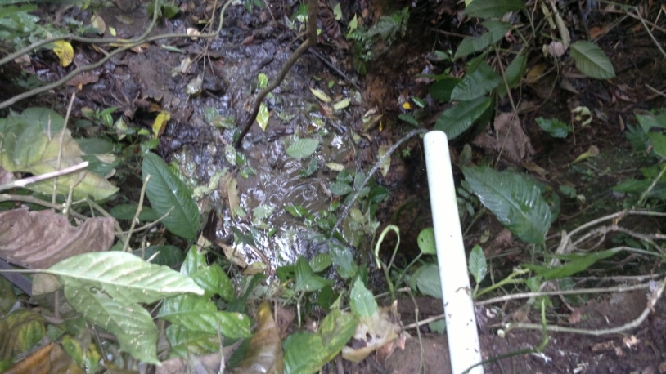
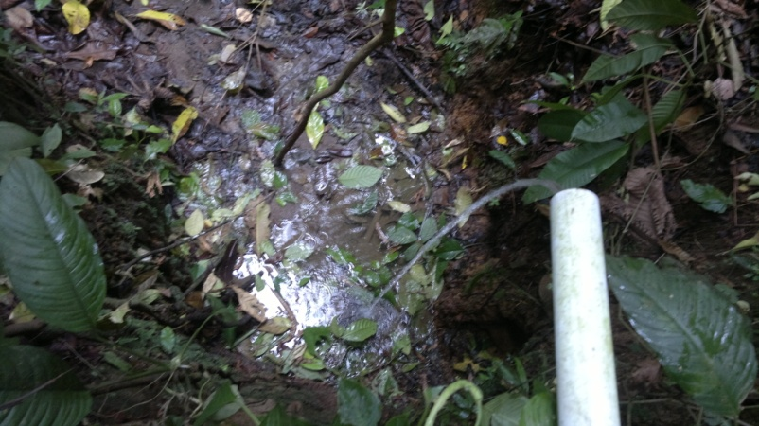
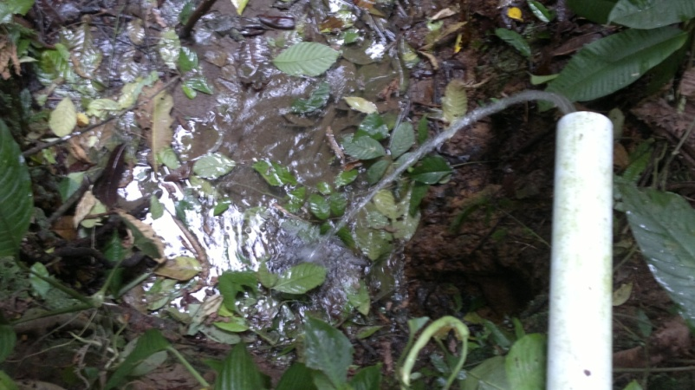
Agua Residual Tratada
EDINSON YASMANY CUEVA TORRES

Slide 42
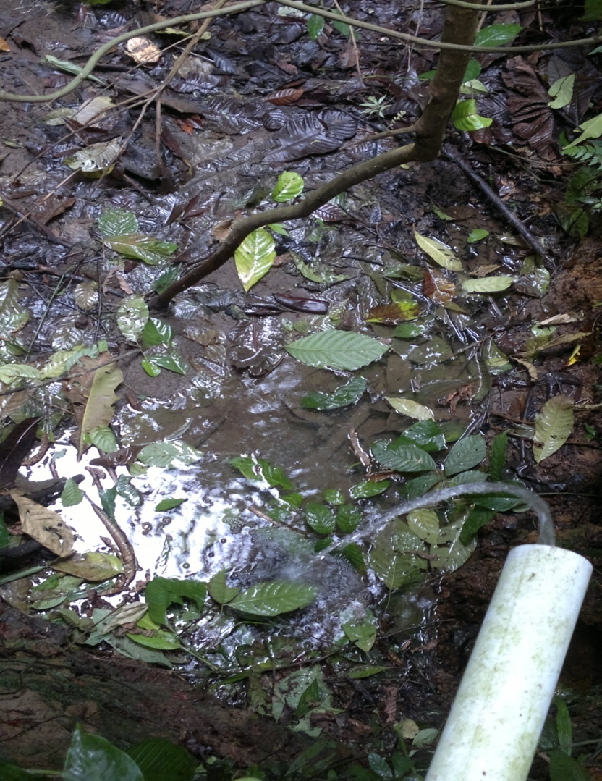
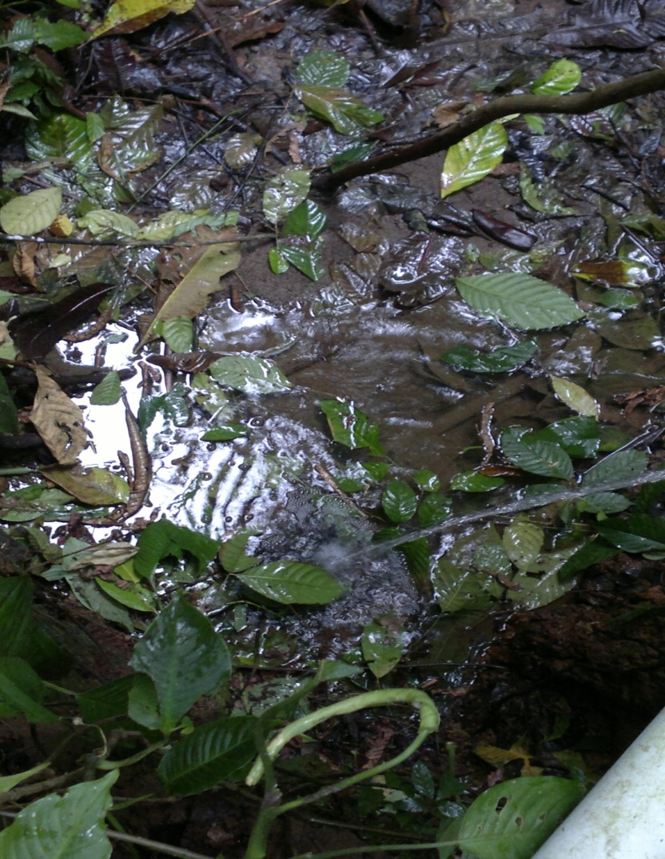
Agua Residual Tratada
EDINSON YASMANY CUEVA TORRES

Slide 43
GRACIAS
EDINSON YASMANY CUEVA TORRES

